Slide 1
PHƯƠNG PHÁP DANILEVSKY TÌM GIÁ TRỊ RIÊNG,VECTOR RIÊNG
SINH VIÊN THUYẾT TRÌNH: PHẠM TIẾN DUẬT
MSSV: 20173497
LỚP: CTTN TOÁN TIN K62

Slide 2
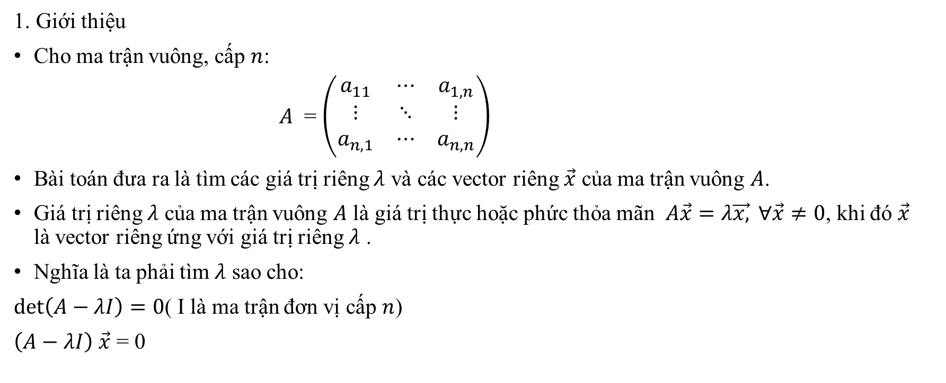
I. KIẾN THỨC CHUẨN BỊ
1. Giới thiệu
Cho ma trận vuông, cấp $n$:
$A$ = $\left(\begin{matrix}a_{11} & ⋯ & a_{1,n} \\ ⋮ & ⋱ & ⋮ \\ a_{n,1} & ⋯ & a_{n,n}\end{matrix}\right)$
Bài toán đưa ra là tìm các giá trị riêng $λ$ và các vector riêng $\vec{x}$ của ma trận vuông $A$.
Giá trị riêng $λ$ của ma trận vuông $A$ là giá trị thực hoặc phức thỏa mãn $A\vec{x}=λ\vec{x,} ∀\vec{x}≠0$, khi đó $\vec{x}$ là vector riêng ứng với giá trị riêng $λ$ .
Nghĩa là ta phải tìm $λ$ sao cho:
$\det\left(A−λI\right)=0$( I là ma trận đơn vị cấp $n$)
$\left(A−λI\right)$ $\vec{x}$ = 0

Slide 3
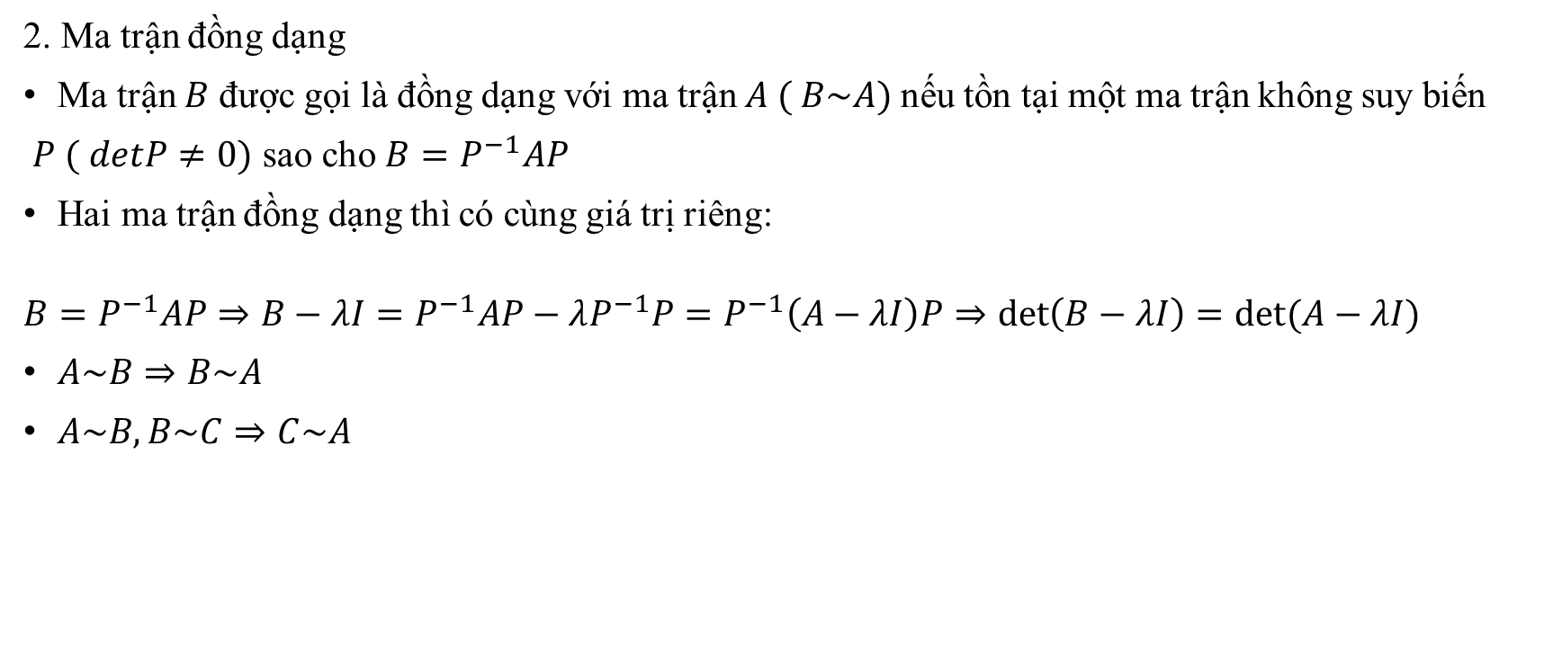
2. Ma trận đồng dạng
Ma trận $B$ được gọi là đồng dạng với ma trận $A ( B\sim A)$nếu tồn tại một ma trận không suy biến
$P ( detP≠0)$ sao cho $B=P^{−1}AP$
Hai ma trận đồng dạng thì có cùng giá trị riêng:
$$B=P^{−1}AP⇒B−λI=P^{−1}AP−λP^{−1}P=P^{−1}\left(A−λI\right)P⇒\det\left(B−λI\right)=det⁡(A−λI)$$
$A\sim B⇒B\sim A$
$A\sim B, B\sim C⇒C\sim A$

Slide 4
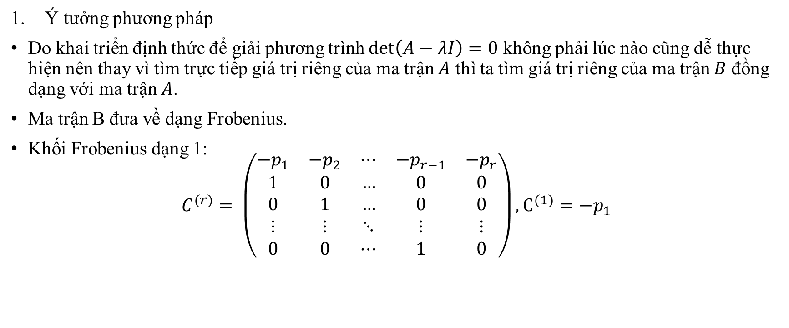
II. PHƯƠNG PHÁP DANILEVSKY
Ý tưởng phương pháp
Do khai triển định thức để giải phương trình $\det\left(A−λI\right)=0$ không phải lúc nào cũng dễ thực hiện nên thay vì tìm trực tiếp giá trị riêng của ma trận $A$ thì ta tìm giá trị riêng của ma trận $B$ đồng dạng với ma trận $A$.
Ma trận B đưa về dạng Frobenius.
Khối Frobenius dạng 1:
$$C^{(r)}= \left(\begin{matrix}−p_{1} & −p_{2} & ⋯ & −p_{r−1} & −p_{r} \\ 1 & 0 & … & 0 & 0 \\ 0 & 1 & … & 0 & 0 \\ ⋮ & ⋮ & ⋱ & ⋮ & ⋮ \\ 0 & 0 & ⋯ & 1 & 0\end{matrix}\right), C^{(1)}=−p_{1}$$

Slide 5

Khối Frobenius dạng 2:
$$C^{(r)}= \left(\begin{matrix}0 & 1 & ⋯ & 0 & 0 \\ ⋮ & ⋮ & … & ⋮ & ⋮ \\ 0 & 0 & … & 1 & 0 \\ 0 & 0 & ⋱ & 0 & 1 \\ −p_{1} & −p_{2} & ⋯ & −p_{r−1} & −p_{r}\end{matrix}\right)$$
Dạng chuẩn Frobenius chính là:
$$A=U^{−1}\left(\begin{matrix}F_{1} & 0 & ⋯ & 0 \\ 0 & F_{2} & ⋯ & 0 \\ ⋮ & ⋮ & ⋱ & ⋮ \\ 0 & 0 & ⋯ & F_{n}\end{matrix}\right)U=U^{−1}FU$$

Slide 6

Trong đó $F_{i}=\left(\begin{matrix}−p_{1} & −p_{2} & ⋯ & −p_{r_{i}−1} & −p_{r_{i}} \\ 1 & 0 & ⋯ & 0 & 0 \\ 0 & 1 & ⋯ & 0 & 0 \\ ⋮ & ⋮ & ⋱ & ⋮ & ⋮ \\ 0 & 0 & ⋯ & 1 & 0\end{matrix}\right)$
Khi đó đa thức đặc trưng của dạng chuẩn Frobenius là:
$$\det\left(A−λI\right)=\det\left(F_{1}^{r_{1}}−λI_{r_{1}}\right)…\det\left(F_{k}^{r_{k}}−λI_{r_{k}}\right)$$

Slide 7
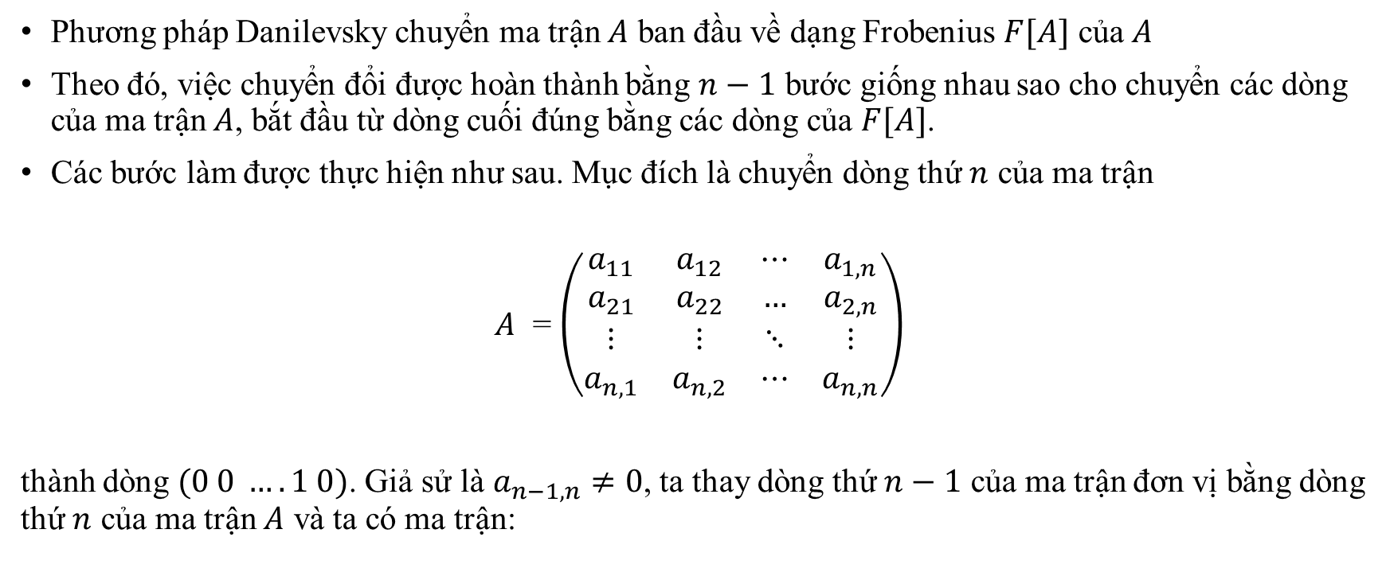
2. Phương pháp Danilevsky
Phương pháp Danilevsky chuyển ma trận $A$ ban đầu về dạng Frobenius $F[A]$ của $A$
Theo đó, việc chuyển đổi được hoàn thành bằng $n−1$ bước giống nhau sao cho chuyển các dòng của ma trận $A$, bắt đầu từ dòng cuối đúng bằng các dòng của $F[A]$.
Các bước làm được thực hiện như sau. Mục đích là chuyển dòng thứ $n$ của ma trận
$A$ = $\left(\begin{matrix}a_{11} & a_{12} & ⋯ & a_{1,n} \\ a_{21} & a_{22} & … & a_{2,n} \\ ⋮ & ⋮ & ⋱ & ⋮ \\ a_{n,1} & a_{n,2} & ⋯ & a_{n,n}\end{matrix}\right)$
thành dòng $(0 0 …. 1 0)$. Giả sử là $a_{n−1,n}≠0$, ta thay dòng thứ $n−1$ của ma trận đơn vị bằng dòng thứ $n$ của ma trận $A$ và ta có ma trận:

Slide 8

$U_{n−1}=\left(\begin{matrix}1 & 0 & ⋯ & 0 & 0 \\ 0 & 1 & ⋯ & 0 & 0 \\ ⋮ & ⋮ & ⋯ & ⋮ & ⋮ \\ ⋮ & ⋮ & ⋱ & ⋮ & ⋮ \\ a_{n,1} & a_{n,2} & ⋯ & a_{n,n−1} & a_{n,n} \\ 0 & 0 & ⋯ & 0 & 1\end{matrix}\right)$
Và nghịch đảo của $U_{n−1}$ là:
$$M_{n−1}=\left(\begin{matrix}1 & 0 & ⋯ & 0 & 0 \\ 0 & 1 & ⋯ & 0 & 0 \\ ⋮ & ⋮ & ⋯ & ⋮ & ⋮ \\ ⋮ & ⋮ & ⋱ & ⋮ & ⋮ \\ m_{n−1,1} & m_{n−1,2} & ⋯ & m_{n−1,n−1} & m_{n−1,n} \\ 0 & 0 & ⋯ & 1 & 0\end{matrix}\right)$$

Slide 9

Trong đó
$m_{n−1,i}=−\frac{a_{n,i}}{a_{n,n−1}}$ với $i≠n−1$
Và
$$m_{n−1,n−1}=−\frac{1}{a_{n,n−1}}$$
Nhân vào bên phải của ma trận $A$ ma trận $M_{n−1}$ , ta được:
$AM_{n−1}=B=\left(\begin{matrix}b_{11} & b_{12} & ⋯ & b_{1,n−1} & b_{1,n} \\ b_{21} & b_{22} & ⋯ & b_{2,n−1} & b_{2,n} \\ ⋮ & ⋮ & ⋯ & ⋮ & ⋮ \\ ⋮ & ⋮ & ⋱ & ⋮ & ⋮ \\ b_{n−1,1} & b_{n−1,2} & ⋯ & b_{n−1,n−1} & b_{n−1,n} \\ 0 & 0 & ⋯ & 0 & 1\end{matrix}\right)$

Slide 10
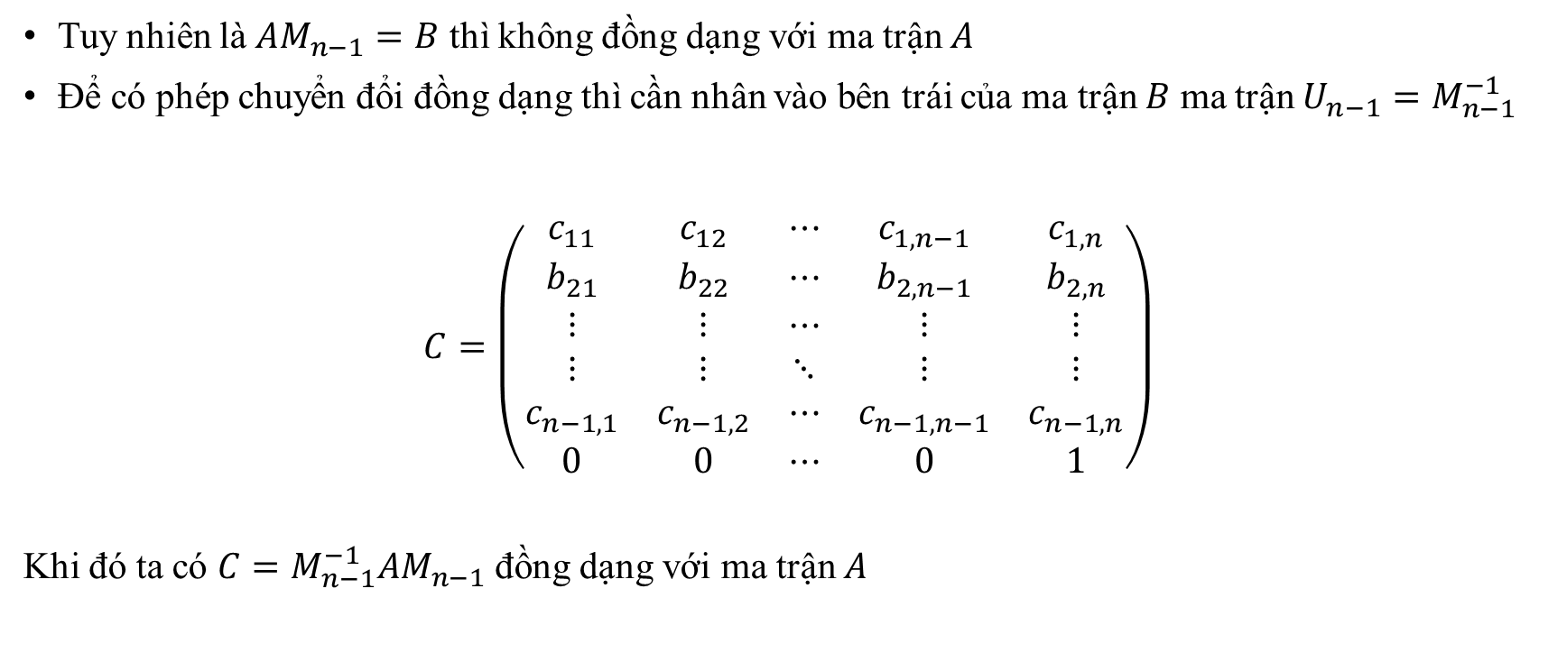
Tuy nhiên là $AM_{n−1}=B$ thì không đồng dạng với ma trận $A$
Để có phép chuyển đổi đồng dạng thì cần nhân vào bên trái của ma trận $B$ ma trận $U_{n−1}=M_{n−1}^{−1}$
$$C=\left(\begin{matrix}c_{11} & c_{12} & ⋯ & c_{1,n−1} & c_{1,n} \\ b_{21} & b_{22} & ⋯ & b_{2,n−1} & b_{2,n} \\ ⋮ & ⋮ & ⋯ & ⋮ & ⋮ \\ ⋮ & ⋮ & ⋱ & ⋮ & ⋮ \\ c_{n−1,1} & c_{n−1,2} & ⋯ & c_{n−1,n−1} & c_{n−1,n} \\ 0 & 0 & ⋯ & 0 & 1\end{matrix}\right)$$
Khi đó ta có $C=M_{n−1}^{−1}AM_{n−1}$ đồng dạng với ma trận $A$

Slide 11

Nếu $c_{n−1,n−1}≠0$ thì việc chuyển đổi lại được thực hiện trên ma trận $C$ bởi dòng thứ $n−2$như dòng trước
Ta có ma trận mới $D=U_{n−2}CM_{n−2}=U_{n−2}U_{n−1}AM_{n−1}$ $M_{n−2}$
với 2 dòng đã lược bỏ đi. Tiếp tục làm như vậy cho đến khi thành dạng Frobenius
$$F\left[A\right]=U_{1}U_{2}…U_{n−2}U_{n−1}AM_{n−1}{…M}_{1}$$
sau đó $n−1$ phép chuyển đổi đã hoàn thành.

Slide 12

3. Các trường hợp đặc biệt
Giả sử rằng trong phép biến đổi ma trận $A$ về dạng Frobenius $F\left[A\right],$ sau một số bước làm thì ta thu được ma trận có dạng:
$$R= \left(\begin{matrix}r_{11} & r_{12} & … & r_{1k} & … & r_{1,n−1} & r_{1,n} \\ r_{21} & r_{22} & … & r_{2k} & … & r_{2,n−1} & r_{2,n} \\ … & … & … & … & … & … & … \\ r_{k1} & r_{k2} & … & r_{kk} & … & r_{k,n−1} & r_{k,n} \\ 0 & 0 & … & 1 & … & 0 & 0 \\ 0 & 0 & … & 0 & … & 0 & 0 \\ … & … & … & … & … & ⋯ & … \\ 0 & 0 & …. & 0 & … & 1 & 0\end{matrix}\right)$$

Slide 13
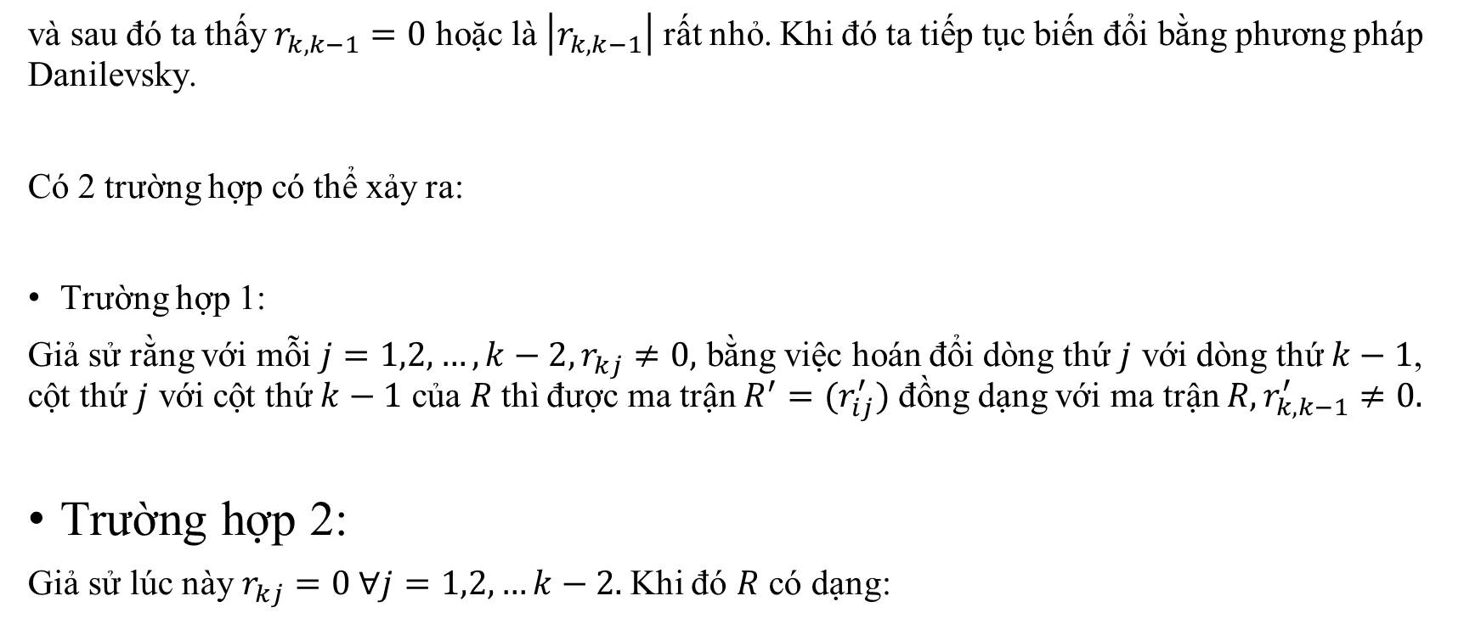
và sau đó ta thấy $r_{k,k−1}=0$ hoặc là $\left|r_{k,k−1}\right|$ rất nhỏ. Khi đó ta tiếp tục biến đổi bằng phương pháp Danilevsky.
Có 2 trường hợp có thể xảy ra:
Trường hợp 1:
Giả sử rằng với mỗi $j=1,2,…,k−2, r_{kj}≠0,$ bằng việc hoán đổi dòng thứ $j$ với dòng thứ $k−1$, cột thứ $j$ với cột thứ $k−1$ của $R$thì được ma trận $R^{′}=(r_{ij}^{′})$ đồng dạng với ma trận $R, r_{k,k−1}^{′}≠0.$
Trường hợp 2:
Giả sử lúc này $r_{kj}=0 ∀j=1,2,…k−2.$Khi đó $R$ có dạng:

Slide 14

$R= \left[\begin{matrix}R_{1} & R_{2} \\ 0 & R_{3}\end{matrix}\right]= \left[\begin{matrix}r_{11} & r_{12} & … & r_{1,k−1} & r_{1,k} & r_{1,k+1} & ⋯ & r_{1,n} \\ r_{21} & r_{22} & … & r_{2,k−1} & r_{2,k} & r_{2,k+1} & … & r_{2,n} \\ ⋮ & ⋮ & ⋱ & ⋮ & ⋮ & ⋱ & ⋮ & ⋮ \\ r_{k−1,1} & r_{k−1,2} & … & r_{k−1,k−1} & r_{k−1,k} & r_{k−1,k+1} & ⋯ & r_{k−1,n} \\ … & … & … & … & … & … & … & … \\ 0 & 0 & … & 0 & r_{k,k} & r_{k,k+1} & … & r_{k,n} \\ 0 & 0 & … & 0 & 1 & … & 0 & 0 \\ ⋮ & ⋮ & ⋱ & ⋮ & ⋮ & ⋱ & ⋮ & ⋮ \\ 0 & 0 & … & 0 & 0 & … & 1 & 0\end{matrix}\right]$

Slide 15
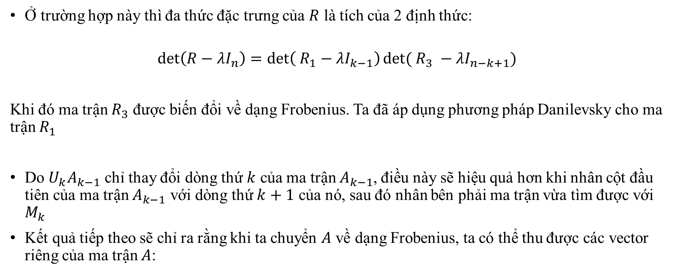
Ở trường hợp này thì đa thức đặc trưng của $R$ là tích của 2 định thức:
$$\det\left(R−λI_{n}\right)=\det\left( R_{1}−λI_{k−1}\right)det⁡( R_{3} −λI_{n−k+1})$$
Khi đó ma trận $R_{3}$ được biến đổi về dạng Frobenius. Ta đã áp dụng phương pháp Danilevsky cho ma trận $R_{1}$
Do $U_{k}A_{k−1}$ chỉ thay đổi dòng thứ $k$ của ma trận $A_{k−1}$, điều này sẽ hiệu quả hơn khi nhân cột đầu tiên của ma trận $A_{k−1}$ với dòng thứ $k+1$ của nó, sau đó nhân bên phải ma trận vừa tìm được với $M_{k}$
Kết quả tiếp theo sẽ chỉ ra rằng khi ta chuyển $A$ về dạng Frobenius, ta có thể thu được các vector riêng của ma trận $A$:

Slide 16
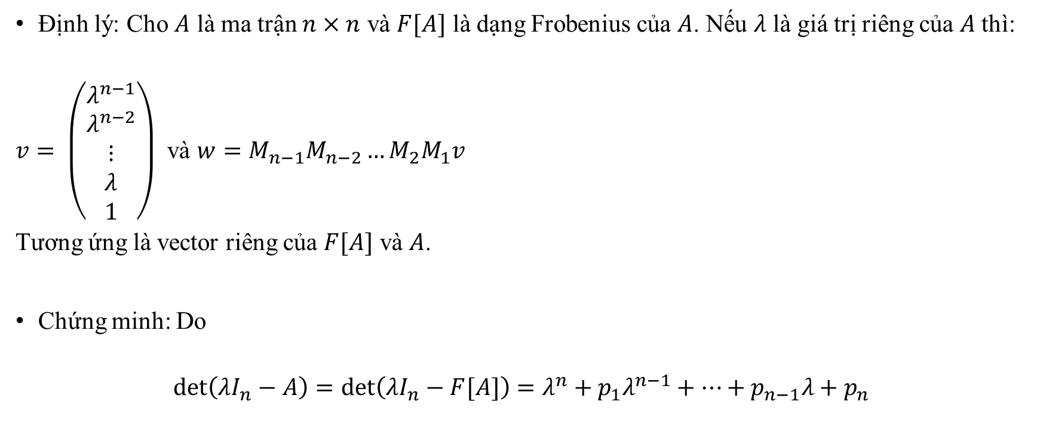
Định lý: Cho $A$ là ma trận $n×n$ và $F[A]$ là dạng Frobenius của $A$. Nếu $λ$ là giá trị riêng của $A$thì:
$v= \left(\begin{matrix}λ^{n−1} \\ λ^{n−2} \\ ⋮ \\ λ \\ 1\end{matrix}\right)$ và $w=M_{n−1}M_{n−2}…{M_{2}M}_{1}v$
Tương ứng là vector riêng của $F[A]$ và $A$.
Chứng minh: Do
$$\det\left(λI_{n}−A\right)=\det\left(λI_{n}−F[A]\right)=λ^{n}+p_{1}λ^{n−1}+…+p_{n−1}λ+p_{n}$$

Slide 17
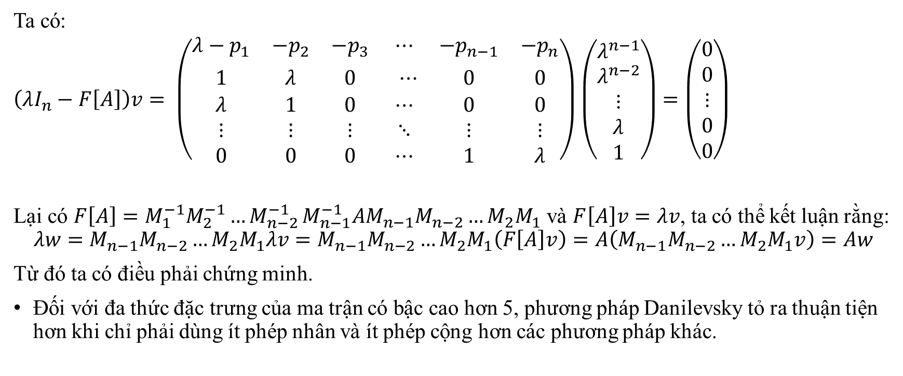
Ta có:
$\left(λI_{n}−F\left[A\right]\right)v= \left(\begin{matrix}λ−p_{1} & −p_{2} & −p_{3} & ⋯ & −p_{n−1} & −p_{n} \\ 1 & λ & 0 & ⋯ & 0 & 0 \\ λ & 1 & 0 & ⋯ & 0 & 0 \\ ⋮ & ⋮ & ⋮ & ⋱ & ⋮ & ⋮ \\ 0 & 0 & 0 & ⋯ & 1 & λ\end{matrix}\right)$ $\left(\begin{matrix}λ^{n−1} \\ λ^{n−2} \\ ⋮ \\ λ \\ 1\end{matrix}\right)=\left(\begin{matrix}0 \\ 0 \\ ⋮ \\ 0 \\ 0\end{matrix}\right)$
Lại có $F\left[A\right]=M_{1}^{−1}M_{2}^{−1}{…M}_{n−2}^{−1}M_{n−1}^{−1}AM_{n−1}M_{n−2}…M_{2}M_{1}$ và $F\left[A\right]v=λv$, ta có thể kết luận rằng:
$$λw=M_{n−1}M_{n−2}…{M_{2}M}_{1}λv=M_{n−1}M_{n−2}…{M_{2}M}_{1}\left(F\left[A\right]v\right)=A\left(M_{n−1}M_{n−2}…{M_{2}M}_{1}v\right)=Aw$$
Từ đó ta có điều phải chứng minh.
Đối với đa thức đặc trưng của ma trận có bậc cao hơn 5, phương pháp Danilevsky tỏ ra thuận tiện hơn khi chỉ phải dùng ít phép nhân và ít phép cộng hơn các phương pháp khác.

Slide 18

3. Thuật toán
Đầu vào là ma trận $A$
Đầu ra là các giá trị riêng của ma trận $A$
Nhập $n, a_{ij} (i,j=1→n)$
Khai báo hàm nhân 2 ma trận( $C=A×B⇒\sum_{k=1}^{n}{a_{ik}×b_{kj} }$)
Lặp $k=n−1→1$
Tính 2 ma trận $M, M_{1}=M^{−1}$
for $i=1→n$
for $j=1→n$
if $i≠k$
if $i=j \{M\left[i,j\right]=1, M_{1}\left[i,j\right]=1\}$
else $M\left[i,j\right]=0, M_{1}\left[i,j\right]=0$
else $M_{1}\left[i,j\right]=a\left[k+1,j\right]$
if $\left(j=k\right) M\left[i,j\right]=\frac{1}{a\left[k+1,k\right]}$

Slide 19

Else M$\left[i,j\right]=−\frac{a\left[k+1,j\right]}{a\left[k+1,k\right]}$
/Gọi hàm nhân 2 lần/
Lần 1: vào $A, M$ra $B$
Lần 2: vào $B, M_{1}$ra $A$
Xuất $a_{ij}$
Thuật toán nhân 2 ma trận
for $\left(i=1;i≤n;i++\right)$
for $\left(j=1;j≤n;j++\right)\{$
$c_{ij}=0;$
for$\left(k=1;k≤n;k++\right) { c}_{ij}+=a_{ik}∗b_{kj}\}$

Slide 20

Bổ sung thêm lệnh trong thuật toán tìm trị riêng:
Khởi tạo $B_{1}=I$
Lặp $k=n−1→1$
Tính 2 ma trận $M, M_{1}$
Gọi hàm nhân 3 lần:
Lần 1: Vào $A, M$ ra $B$
Lần 2: Vào $M_{1}, B$ ra $A$
Lần 3: Vào $B_{1}, M$ ra $B$
Gán $B_{1}=B$
- Xuất $a_{ij}, b_{ij}$

